Slide 1
音乐播放器
北京大学 信息工程学院
杨沛 1701213651

Slide 2
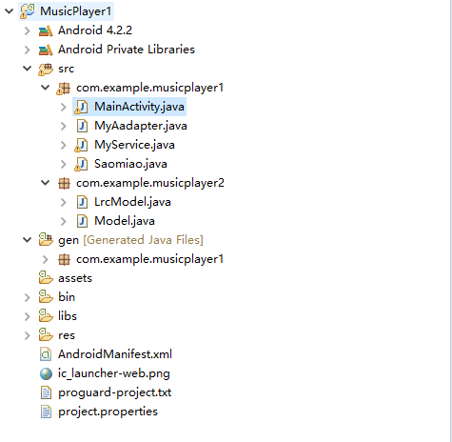
运行环境
Eclipse + Android

Slide 3
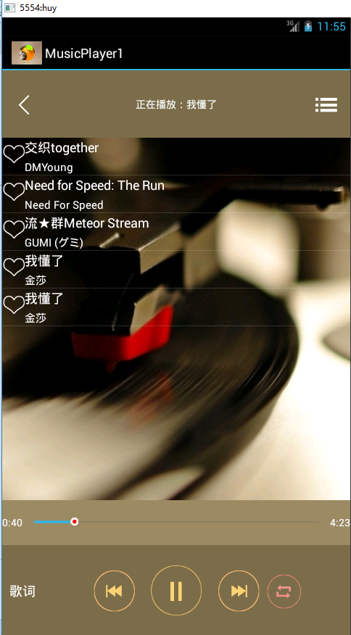
运行效果
实现功能:
播放歌曲显示歌曲名，播放状态，进度条，并可以通过拖进度条调整进度
可以上一首，暂停，下一首，循环播放
播放器初始化自动导入sdcard上的曲目

Slide 4
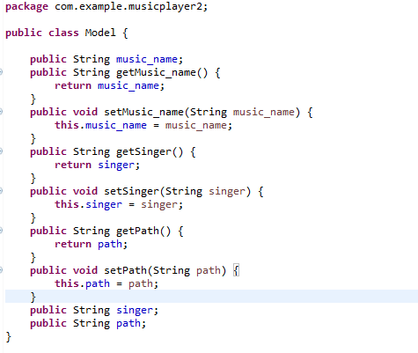
源码实现介绍
Model.java类
每条歌曲的信息

Slide 5
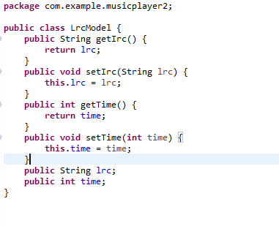
源码实现介绍
LrcModel.java
记录播放信息

Slide 6
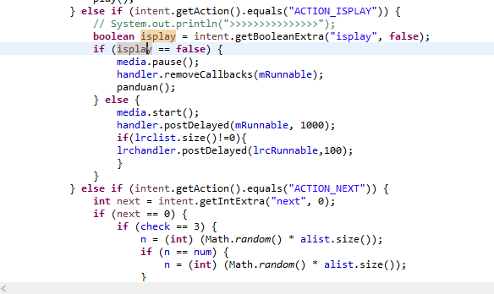
源码实现介绍
MySeverice.java
处理MainActivity发来的intent所包含的动作

Slide 7
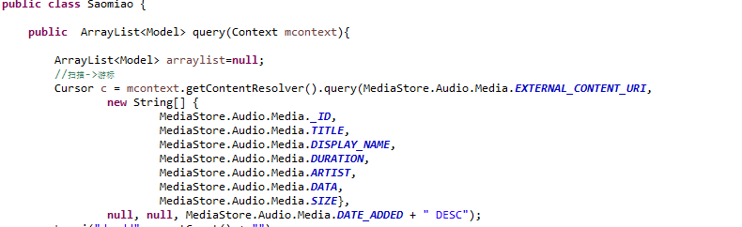
源码实现介绍
Saomiao.java
获取外部所有的歌曲信息

Slide 8
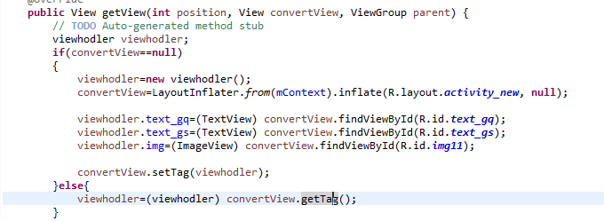
源码实现介绍
MyAadater.java
实现歌曲列表的适配器

Slide 9
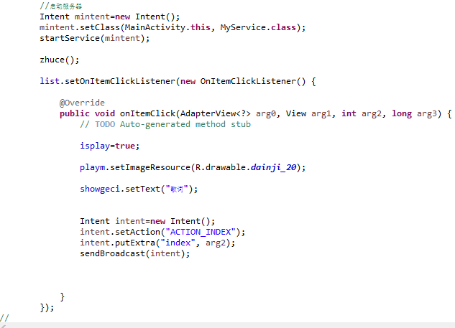
源码实现介绍
MainActivity.java
注册各种控件监控时间，注册服务。

Slide 10
经验总结
在编码前尽量，先写makedown文档，不仅在编码前有指导效果甚至后期维护都有不错的效果。
尽量使用git等代码管理工具，并且记录更新日志。
遇到问题多调试几次，下断点或者打印信息，实在无法解决可以多谷歌或者看官方文档。

